Slide 1
ТИПЫ ПОЧВ РОССИИ
Презентация составлена Курий С.А.,
учитель географии
МБОУ «Макушинская СОШ №1»

Slide 2
Цель урока:
Углубить знания о почве.
Установить типы почв, распространённых в России.
Познакомить со строением почвенного профиля.
Определить особенности механического состава и структуры почвы.

Slide 3
Планируемые результаты обучения:
Предметные: формирование знаний о строении почвы, её механическом составе и структуре, о различных типах почв и их распространении на территории России, о зональности почв.
Метапредметные: формирование умений: 1) подготавливать и обсуждать презентации об изменении почв в ходе их хозяйственного использования; 2) наблюдать образцы почв своей местности, выявлять их свойства и особенности хозяйственного использования; 3) создавать схемы; 4) анализировать почвенную карту и почвенный профиль и делать выводы.
Личностные: осознание значения плодородия почвы.

Slide 4
Василий Васильевич Докучаев.
Наука о почве - почвоведение - возникла в нашей стране.
Основоположник этой науки - великий русский ученый Василий Васильевич Докучаев.
В 1883 г. увидела свет его книга «Русский чернозем». В ней было открыто особое царство природы - почвы.
До Докучаева знали о растительном и животном мире, царстве минералов. Талантливый исследователь впервые показал новый мир - мир почв, который вбирает в себя и мертвые минералы, и живые организмы, и продукты их жизнедеятельности.

Slide 5
Особенности почвы как природного тела:
I. Почва занимает определенное место на нашей планете - это по­верхностный горизонт земной коры, образующий небольшой по мощности слой. Почвенный покров Земли образует педосферу. Верхняя граница почвы - поверхность раздела между почвой и атмосферой; нижняя граница - глубина проникновения по­чвообразовательных процессов (определение нижней границы почвы достаточно условно). Почва - неотъемлемая часть на­земных биогеоценозов.
2. Почва - глобальный результат возникновения и эволюции жизни на Земле, взаимодействия биоты с горными породами, выходящими на поверхность суши.
3.Процессы в почве включены в сложные круговороты вещества и энергии на Земле (геологический и биологический).
4.Почва - природное образование, уникальное по сложности ве­щественного состава.
5.Для почв характерна сложная пространственная организация и дифференциация признаков, свойств и процессов.
6. Общее и важнейшее качество почв - плодородие.

Slide 6
ПОНЯТИЕ и СВОЙСТВА ПОЧВЫ
Почвой называют верхний, рыхлый слой земной коры, измененный под влиянием климатических условий (воды, тепла, света, воздуха), растительных и животных организмов, а также под воздействием человека.
Важнейшее свойство почвы, отличающее ее от материнской горной породы, из которой она образовалась, — плодородие, то есть способность производить урожай растений. Однако плодородие почвы не является постоянным, а непрерывно изменяется. Особенно влияет на плодородие почвы деятельность человека. Различными приемами обработки, внесением органических и минеральных удобрений, а также правильной системой орошения человек сравнительно быстро коренным образом изменяет плодородие почвы.

Slide 7
ГЛАВНЫЕ ТИПЫ ПОЧВ
Задание: в течение урока заполнить таблицу
Типы почв | Условия почвообразования | Содержа-ние гумуса | Свойства почвы | Природная зона

Slide 8
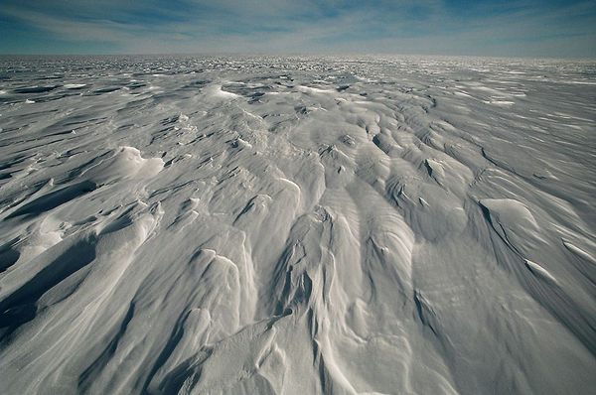
АРКТИЧЕСКИЕ ПОЧВЫ
Весь год низкие температуры.
Материнская порода покрыта снегом или льдом.
Растительный покров представлен мхами и лишайниками.
Процесс почвообразования затруднен.
Арктические почвы образуются на незначительных участках островов Арктики, незанятых снегом и льдом, в короткое летнее время.

Slide 9
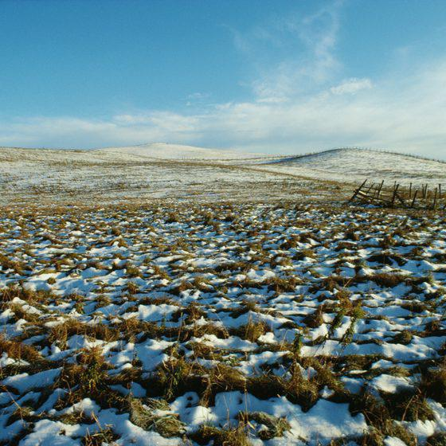
ТУНДРОВО-ГЛЕЕВЫЕ
Лето – холодное, короткое.
Наличие многолетней мерзлоты.
Растительный покров: мхи, лишайники, низкорослые кустарники.
Почвообразование, замедленное из-за недостатка тепла.
Гумуса содержится 1,5 %
Природная зона – тундра.

Slide 10
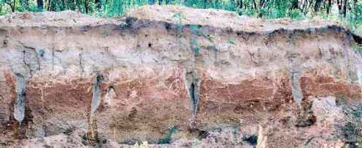
ПОДЗОЛИСТЫЕ
Лето прохладное, К увл. > 1.
Избыточное увлажнение приводит к промыву гумуса, образуется неплодородный слой вымывания – подзол.
Растительный покров представлен хвоей.
Почвообразование затруднено, так как хвоя содержит смолы, которые затрудняют гниение и придают повышенную кислотность.
Гумуса – 1,5 – 2 %.
Природная зона – тайга.

Slide 11
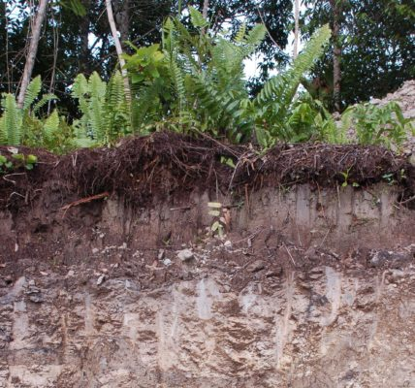
Дерново-подзолистые
Лето тёплое, К увл. > 1.
Промыв почв только весной.
Растительный покров более разнообразен.
Почвы более плодородные.
Гумуса – 2 %.
Природная зона – смешанные леса.

Slide 12
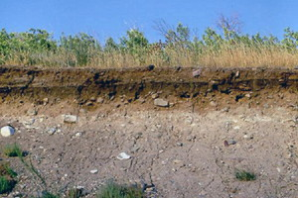
СЕРЫЕ ЛЕСНЫЕ, БУРЫЕ ЛЕСНЫЕ
Климат умеренно-континентальный с тёплым летом, К увл. = 1.
Растительный покров представлен остатками лесной и травянистой растительности.
Почвы плодородные.
Гумуса 2 – 5 %.
Природная зона – широколиственные леса.

Slide 13
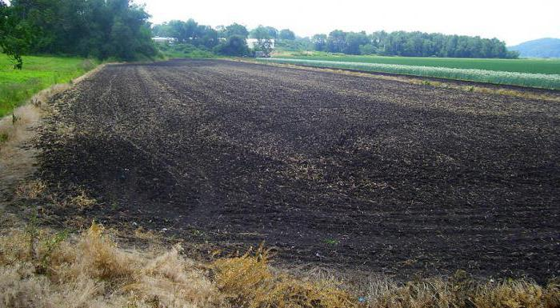
ЧЕРНОЗЕМНЫЕ
Умеренно-континентальный и континентальный тёплый климат, К увл. =< 1; 0,9.
Растительный покров представлен травянистой растительностью, нет промыва, что способствует накоплению гумуса.
Почвы – очень плодородные.
Гумуса – 10 – 12 %.
Природная зона – степи.

Slide 14
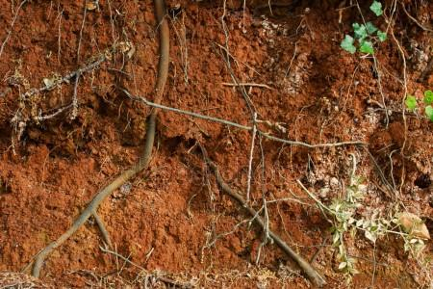
КАШТАНОВЫЕ
Континентальный засушливый климат, много тепла, К увл. < 1; 0,8.
Растительный покров представлен травянистой растительностью, но много тепла и мало влаги формируют менее разнообразный растительный покров.
Почвы плодородные.
Гумуса 3 – 5 %.
Природная зона – сухие степи.

Slide 15
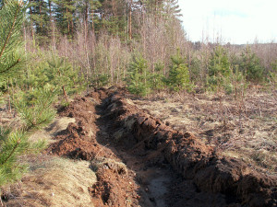
БУРЫЕ И СЕРО- БУРЫЕ
Резко-континентальный, сухой климат, К увл. < 0,5.
Малый растительный покров.
Образование почв затруднено в результате высоких температур, уменьшения влаги и растительного опада.
Гумуса – 1 %.
Почвы засолены.
Природная зона – пустыни

Slide 16
ЗНАЧЕНИЕ ПОЧВЫ
Сельскохозяйственное значение почвы состоит в том, что она является основным средством сельскохозяйственного производства, предметом труда и в известной степени продуктом этого труда.
В настоящее время благодаря почвенному плодородию человечество получает 98% продуктов питания, а также древесину, несинтетические продукты для разнообразных производств и многое другое.

Slide 17
ГЛАВНЫЕ ТИПЫ ПОЧВ
Проверка таблицы
Типы почв | Условия почвообразования | Содержание гумуса | Свойства почвы | Природная зона
1. Арктические | Мало тепла ирастительности | нет | Не плодородная | Арктическая пустыня
2. Тундрово-глеевые | Вечная мерзлота, мало тепла, переувлажнение | 1,5% | Маломощные, имеют глеевой слой | Тундра
3. Подзолистые | К увл. > 1Прохладно. Растительные остатки – хвоя, вымывание перечное | 1,5 – 2% | Промывные, кислые, малоплодородные. | Тайга
4. Дерново-подзолистые | К увл. > 1Больше растительных остатков, промыв почв весной | 2 – 2,5% | Более плодородные, кислые | Смешанныелеса
5. Серые лесные, бурые лесные | К увл. = 1Умеренно-континентальный климат, остатки лесной и травянистой растительности | 2 – 5% | Плодородные | Широколист-венные леса
6. Чернозёмы | К увл. ? 1Много тепла и растительных остатков | 10 – 12% | Самые плодородные, зернистая | Степи
7. Каштановые | К увл. = 0,8, 0,7Много тепла | 3 – 5% | Плодородные | Сухие степи
8. Бурые и серо-бурые | К увл. < 0,5Сухой климат, мало растительности | 1% | Засоление почв | Полупустыни

Slide 18
Домашнее задание
Параграф 31
Задания стр.125:
оценка «3»- вопросы 1-6;
Оценка «4» –вопросы 1-7;
Оценка «5»-вопросы 1-9.

